Slide 1

第五课 中望3D-线框曲线
中望软件

Slide 2
-曲线绘制
-曲线编辑

Slide 3
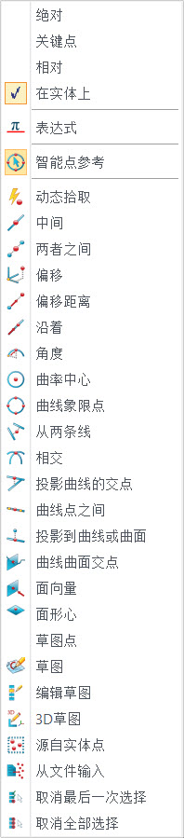
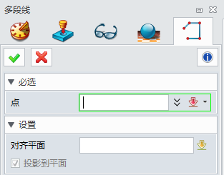
曲线绘制
线框-> 直线/多段线
点的捕捉

Slide 4
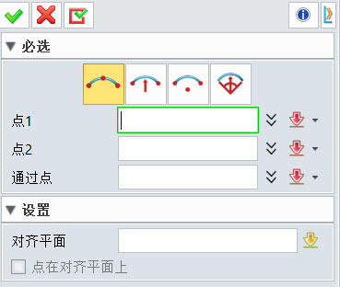
线框-> 圆弧、矩形、圆、椭圆
附着平面

Slide 5
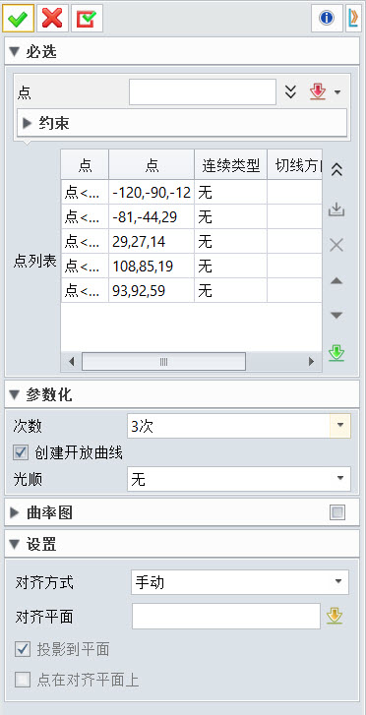
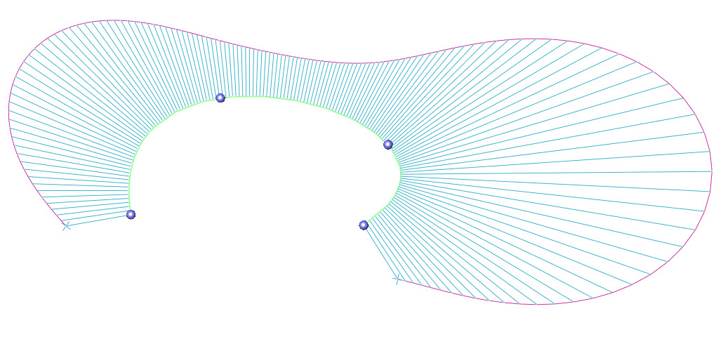
线框-> 样条曲线

Slide 6
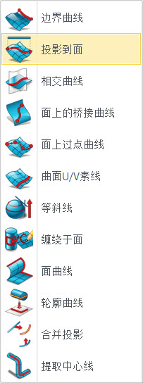
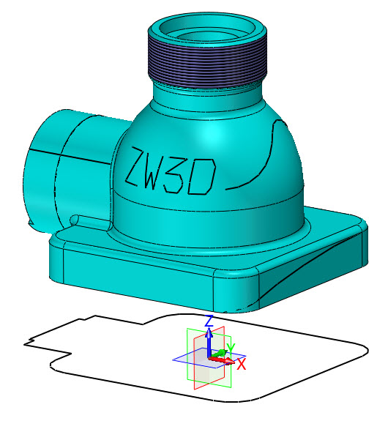
线框-> 基于曲面的曲线

Slide 7
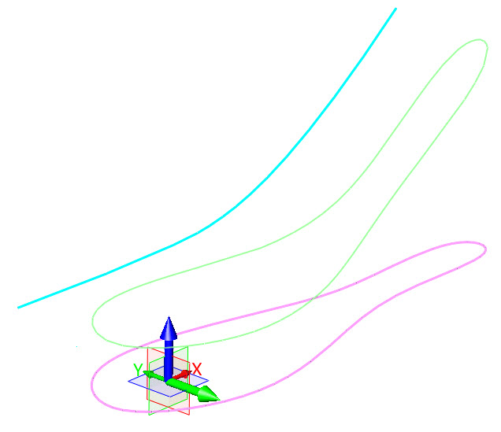
线框-> 合并投影

Slide 8
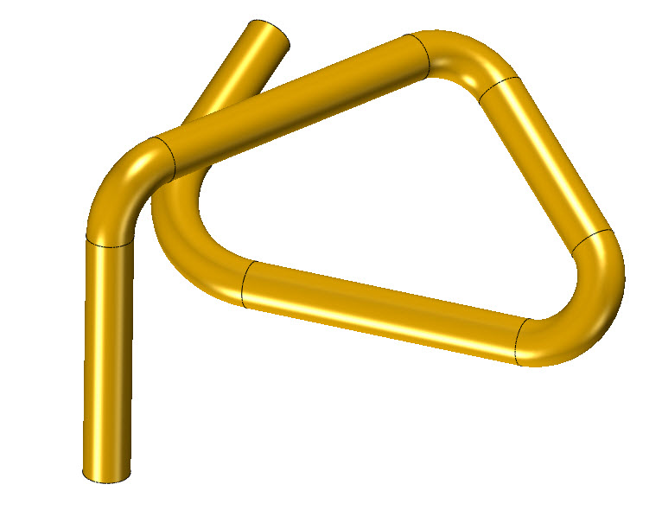
线框-> 提取中心线

Slide 9
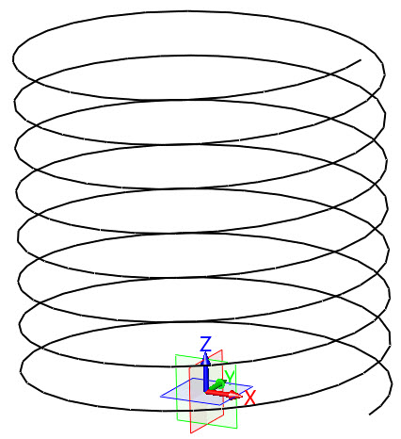
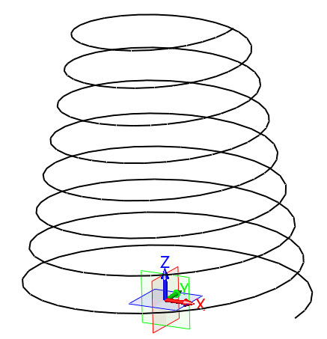
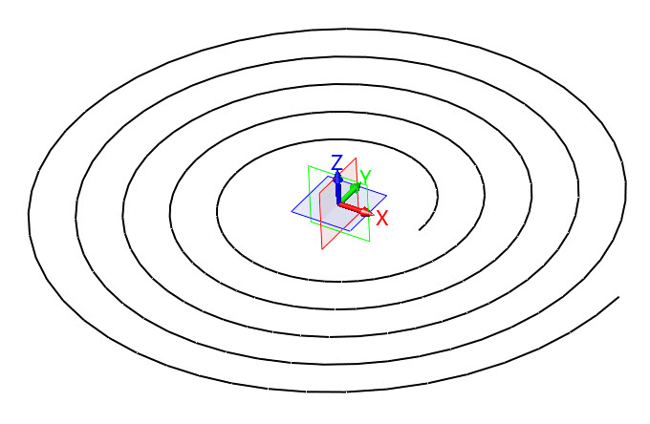
线框-> 螺旋线

Slide 10
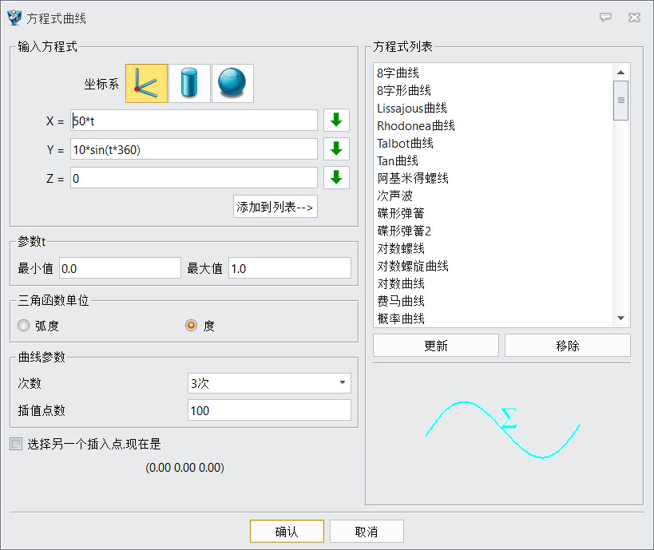
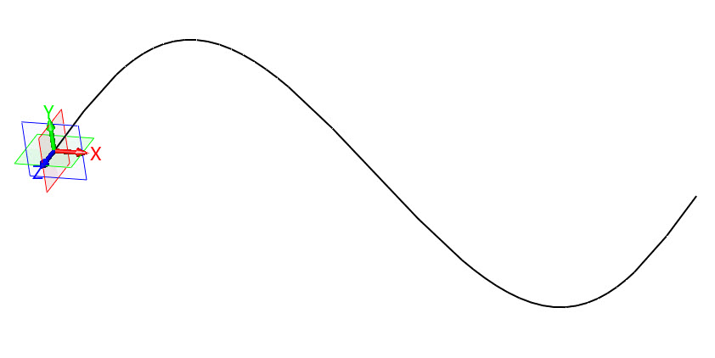
线框-> 方程式曲线

Slide 11
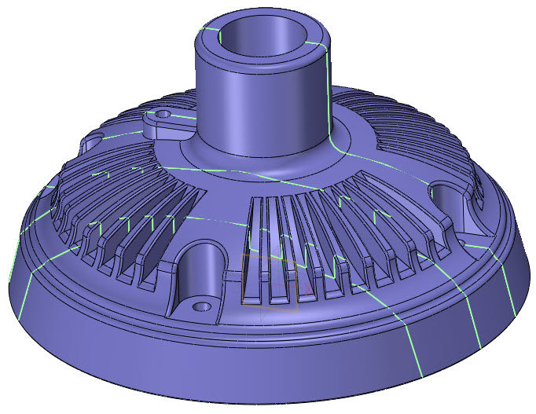
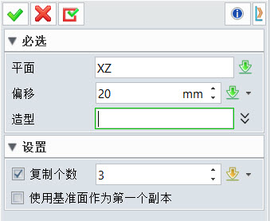
线框-> 剖面曲线

Slide 12
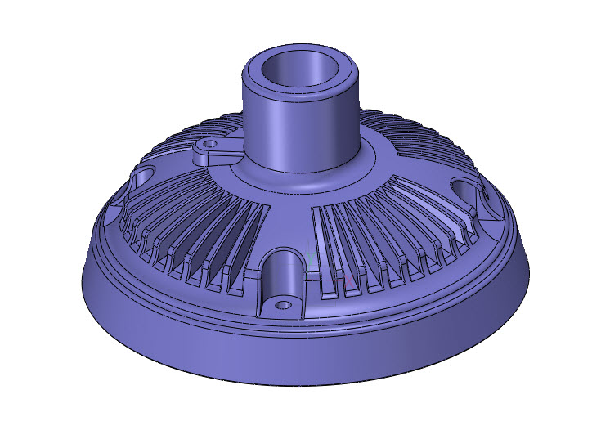
曲线-> 曲线列表
将若干段线段组合成一组曲线
在拉伸、放样等功能中需要选取多段曲线时往往需要用到曲线列表

Slide 13
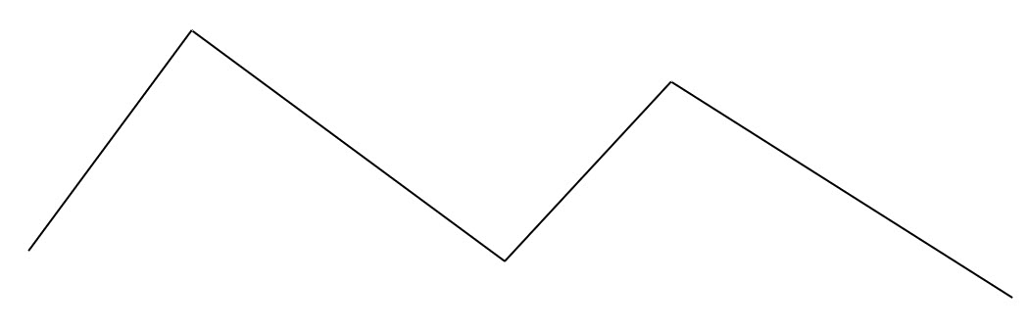
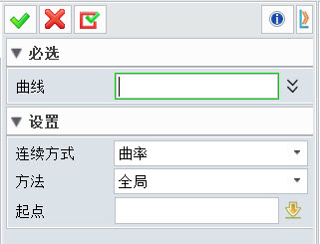
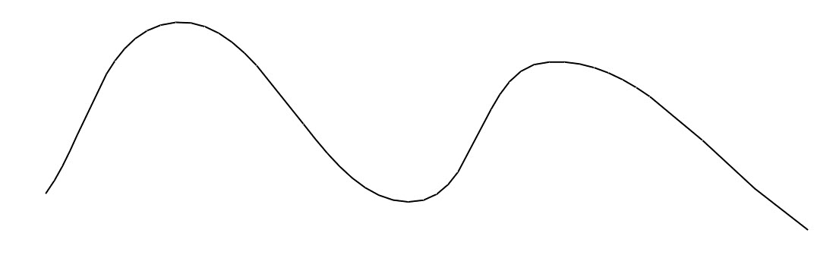
曲线编辑
线框-> 连接

Slide 14
小结
本课程主要介绍了中望3D的线框功能。线框中的部分曲线绘制功能跟草图中的功能类似，不同之处在于草图仅限于一个平面，而线框可以绘制在三维空间中。线框和草图一样是构建模型的基本元素，在产品设计中应用比较广泛。中望3D提供除草图之外的线框功能，在曲线绘制中更加灵活，提供了更多选择。掌握本节功能，可以为后续复杂的产品设计打下基础。

Slide 15
中望公司及产品介绍（MFG版）
谢谢大家！

